Slide 1
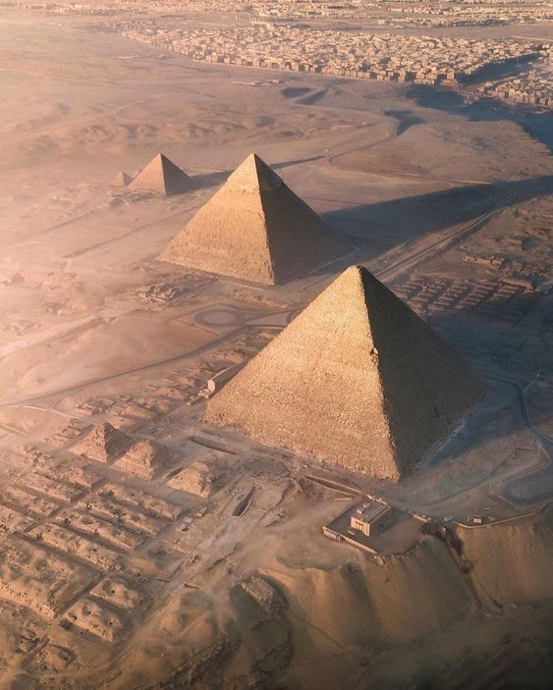
Piramida va uning xossalari
Muhibbillayev Abdurahmon
Muhiddinov Shoxruh

Slide 2
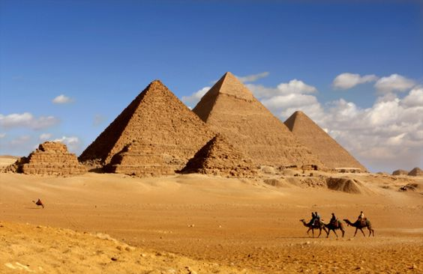
Geometriya
Geometriya – yunoncha so`z bo`lib, “yer o`lchash” degan ma`noni bildiradi. Maktabda o`rganiladigan geometriya qadimgi yunon olimi Evklid nomi bilan Evklid geometriyasi deb ataladi. Geometriya ikki qsmdan iborat:
Planometriya – tekkislikdagi geometrik shakllarning xossalarini o`rganadi.
Stronometriya – fazodagi geometrik shakllarning xossalarini o`rganadi.

Slide 3
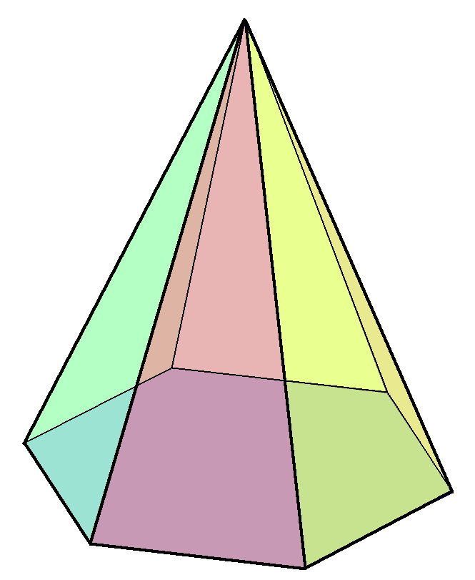
Piramida
Piramida deb bir yog`i ko`pburchakdan, qolgan yoqlari esa bitta uchga ega uchburchakdan iborat ko`pyoqqa aytiladi. Ko`pburchak piramidaning asosi, uchburchaklar esa yon yoqlari deb ataladi.

Slide 4
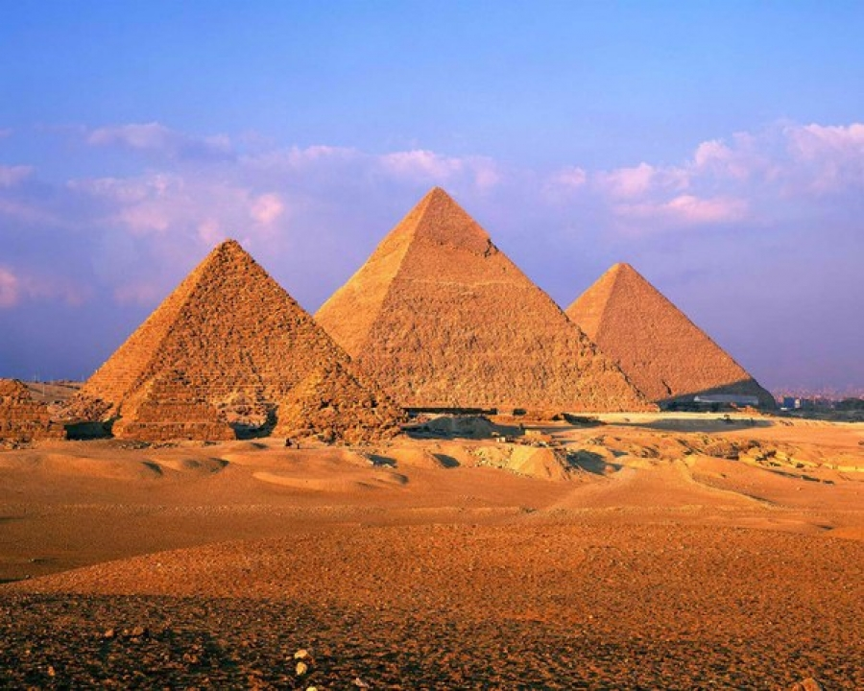
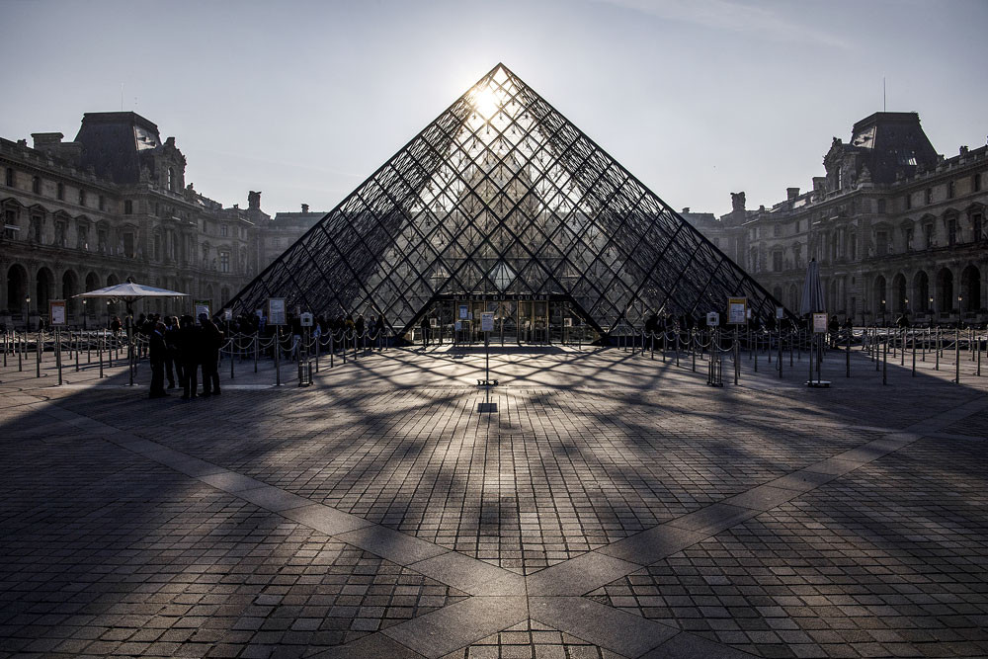
Piromida shakliga hayotiy misollar

Slide 5
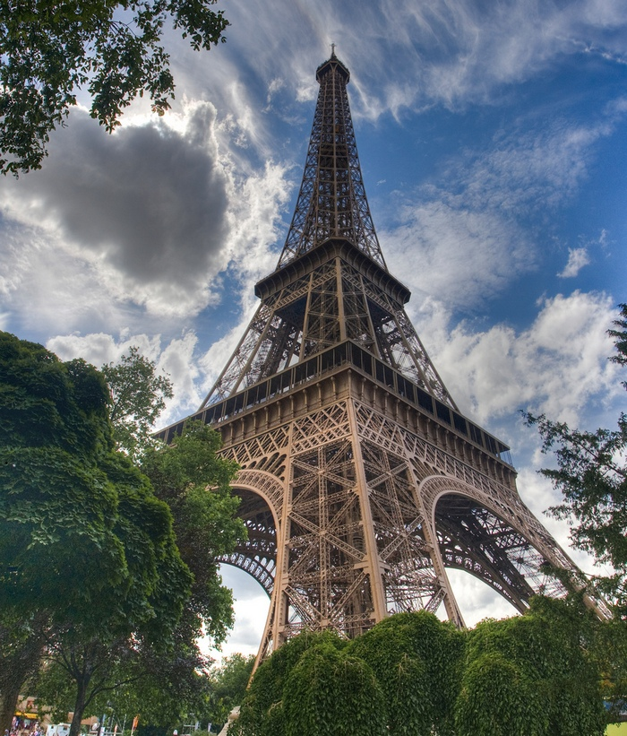

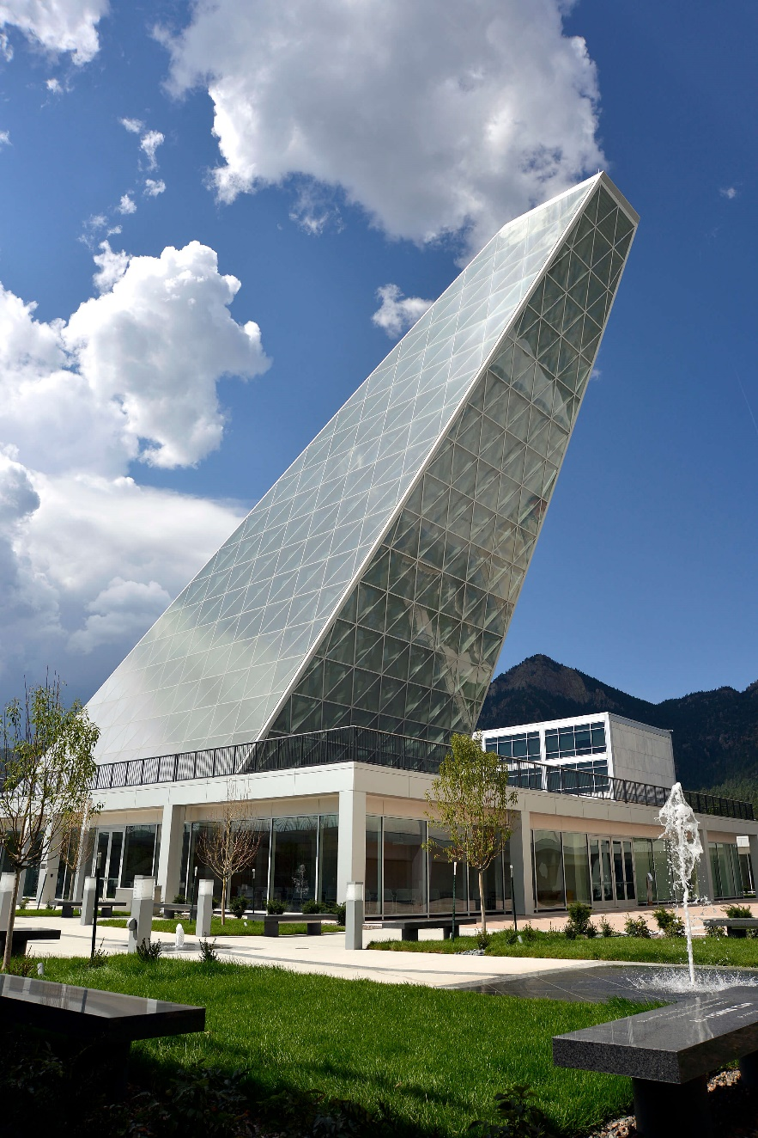
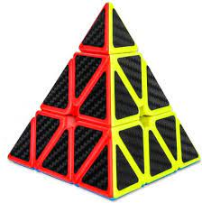

Slide 6
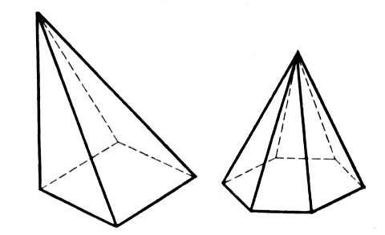
Piramida turlari
Og`ma Piramida
To`g`ri Piramida

Slide 7
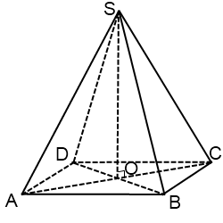
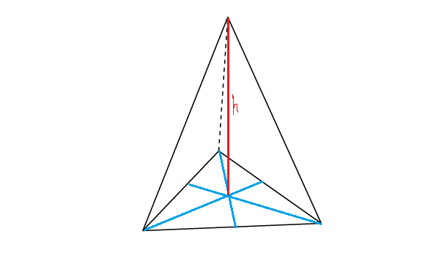
Og`ma va to`g`ri piramida farqlari
Agar piramidaning uchidan asostekisligining dioganallari keshigan nuqtaga to`g`richiziq o`tqazsak va shu to`g`richiziq asosga perpendikular bo`lsa bu piramida To`g`ri piramida hisoblanadi aks holda Og`ma.
!Agar asos uchburchakdan iborat bo`lsa medianalari
kesishgan nuqtaga tushiriladi.

Slide 8
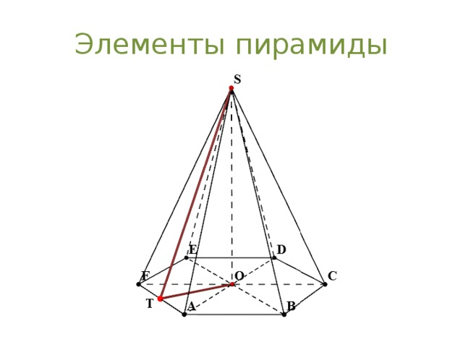
Piramida qismlari
Asos - ABCDEF
Yon yoq – ASB,BSC,CSD,DSE,ESF,FSA
Qirra – AS,BS,CS,DS,ES,FS
Opofema - TS
Balandlik – SO
Piramida uchi - S

Slide 9
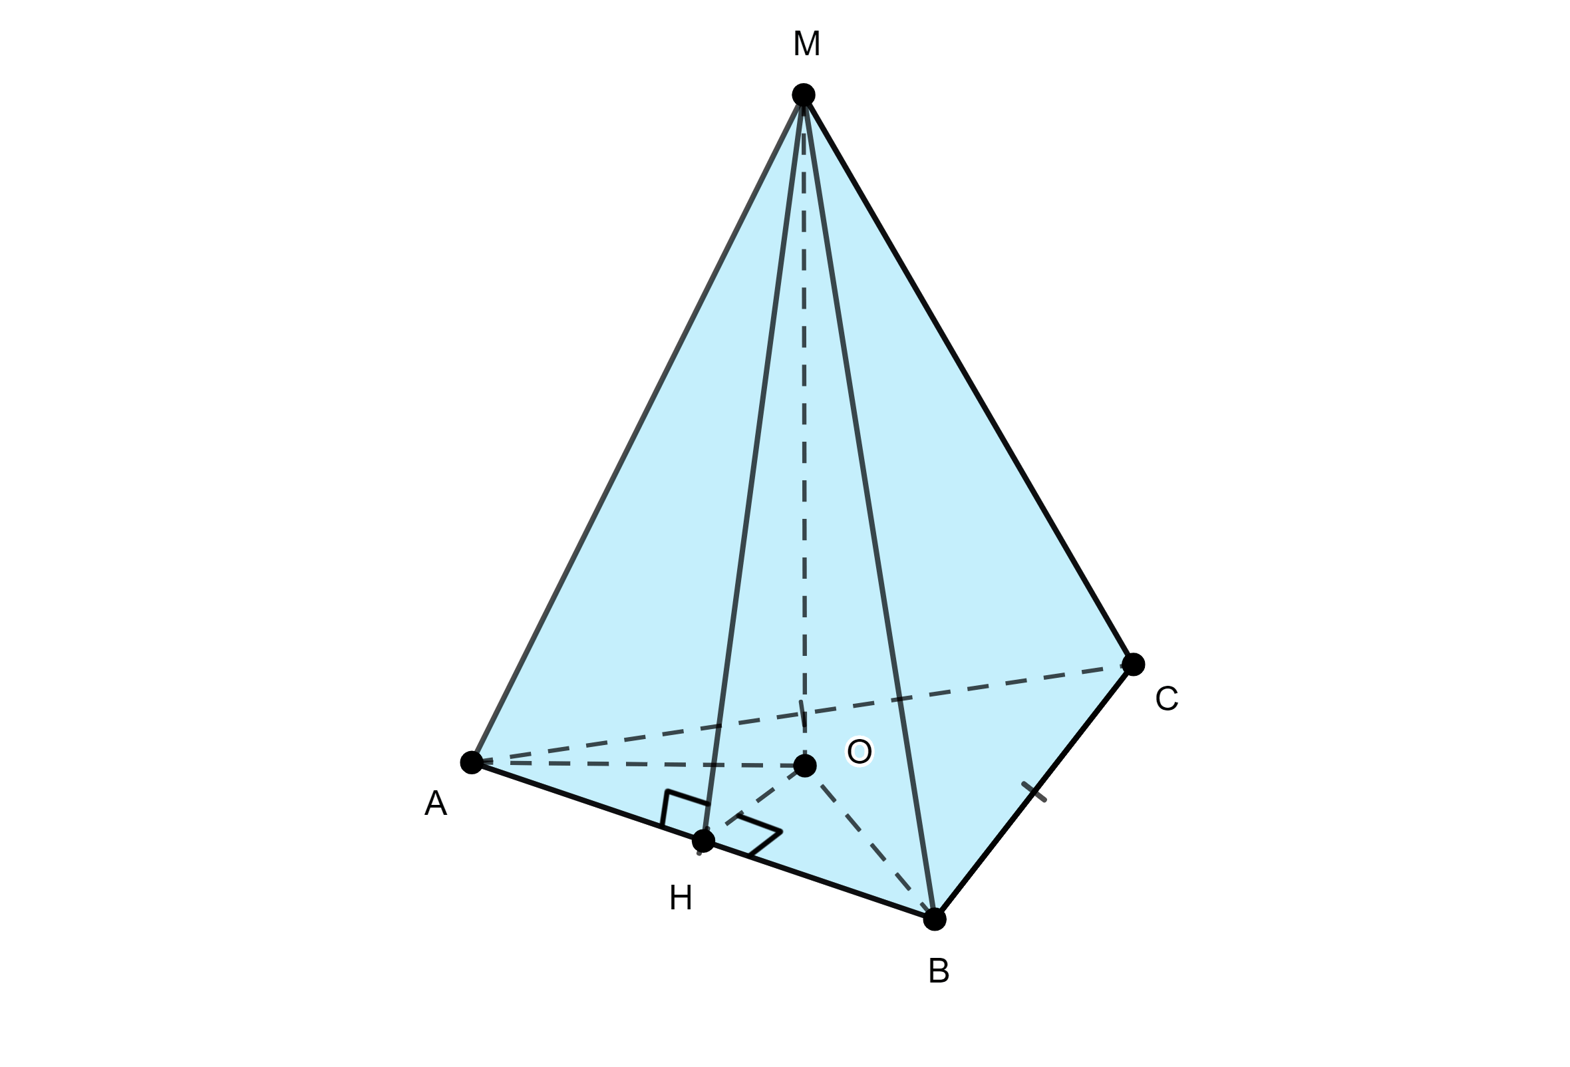
Opofema nima?
Piramida uchidan piramida asos tomoniga perpendikulyar tushgan kesma bu piramidaning opofemasi diyiladi. Yani piramida yon yog`ining balandligi,

Slide 10
Muntazam piramida
To`g`ri piramida – Muntazam piramida.
Muntazam piramidada piramidaning qirralari o`zaro teng va asos tomonlari ham o`zaro teng bo`lishi kerak. Va balandlik asos markaziga tushishi kerak.

Slide 11
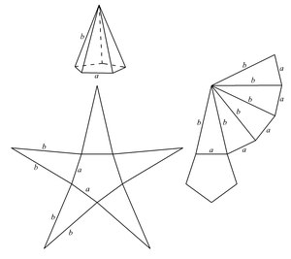

Slide 12
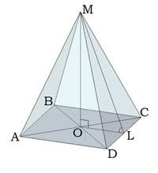

Piramida yuzini topish formulasi
Sto`la=Sasos+Syon
Syon$=\frac{f_{a}∗a∗n}{2}$ = $f_{a}$*p
p= $\frac{P}{2}$
P=Piramida
p=Yarim piramida
$f_{a}$=apofema (ML)
a=Asos tomoni (AB)
n=Asos tomonlari soni (4)

Slide 13

Og`ma piramida yuzi
Og`ma piramida yuzi muntazam piramida yuzidan boshqacharoq topiladi Og`ma bo`lgani uchun har bitta yog`ini yuzi har xil bo`ladi shuning uchun har bitta yo`gini yuzini topib so`ngra ularni yig`indisiga asos yuzini qoshilganiga teng.
Sto`la = (a*$f_{a_{1}}+b∗f_{a_{2}}$+${c∗f}_{a_{3}}$+...+d*$f_{a_{n}})+$Sasos

Slide 14
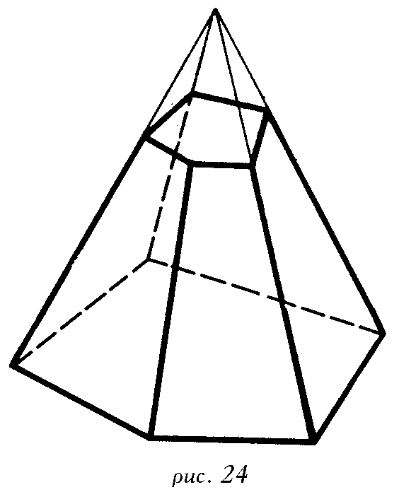
Kesik piramida

Slide 15
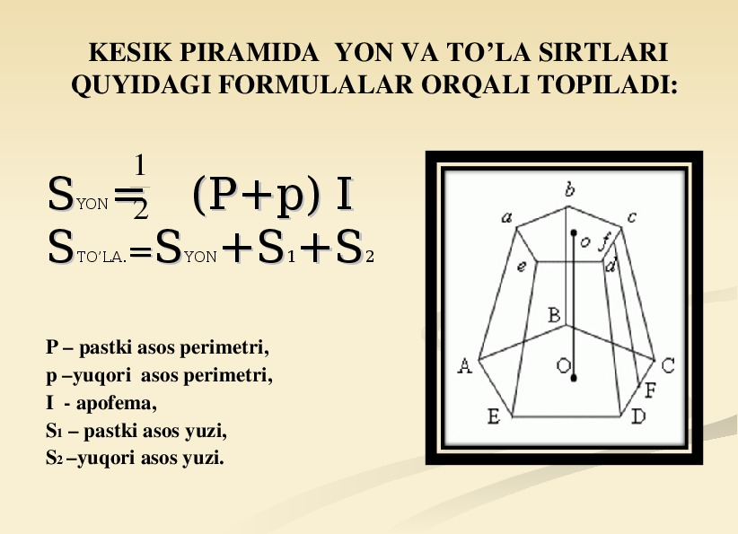

Slide 16
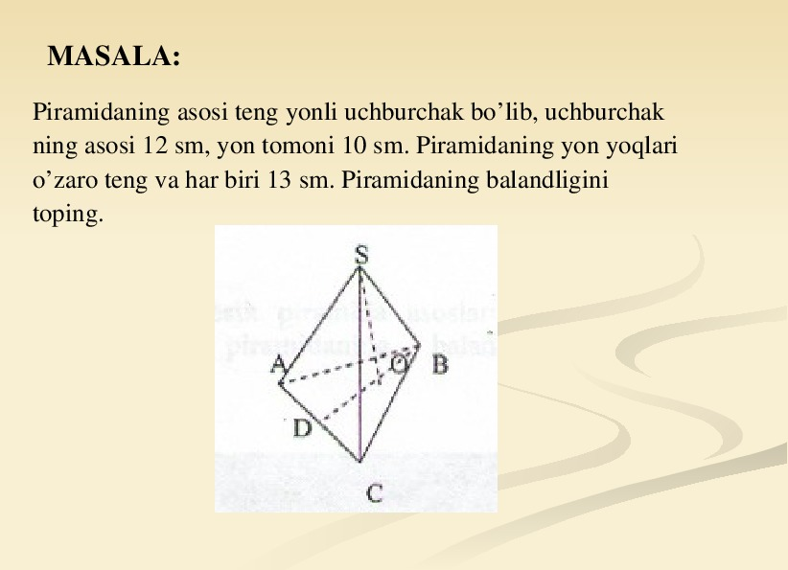

Slide 17
